Slide 1
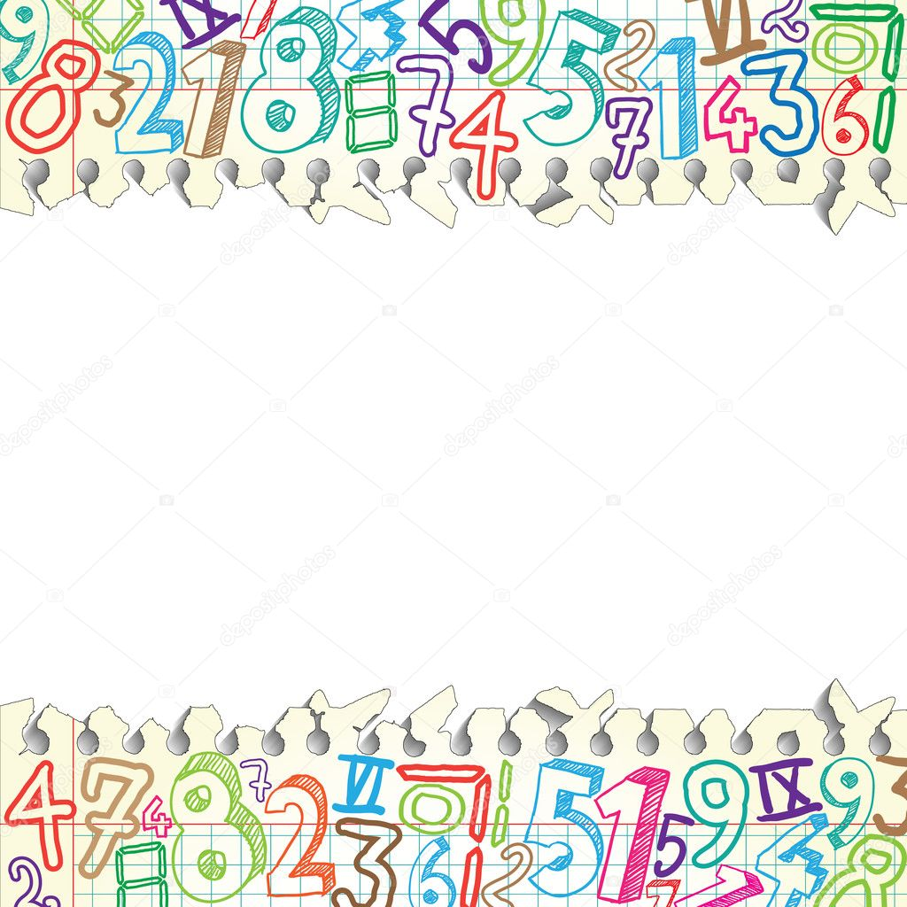
DODATNI POUK - MATEMATIKA
PRIPRAVA NA TEKMOVANJE

Slide 2
POSKUSI SAMOSTOJNO REŠITI NALOGE
NALOGO VEČKRAT PREBERI.
NAREDI SI IZPISKE ALI PA SI POMAGAJ S POMOČJO RISANJA.
VERJAMEM, DA TI BO USPELO ☺

Slide 3
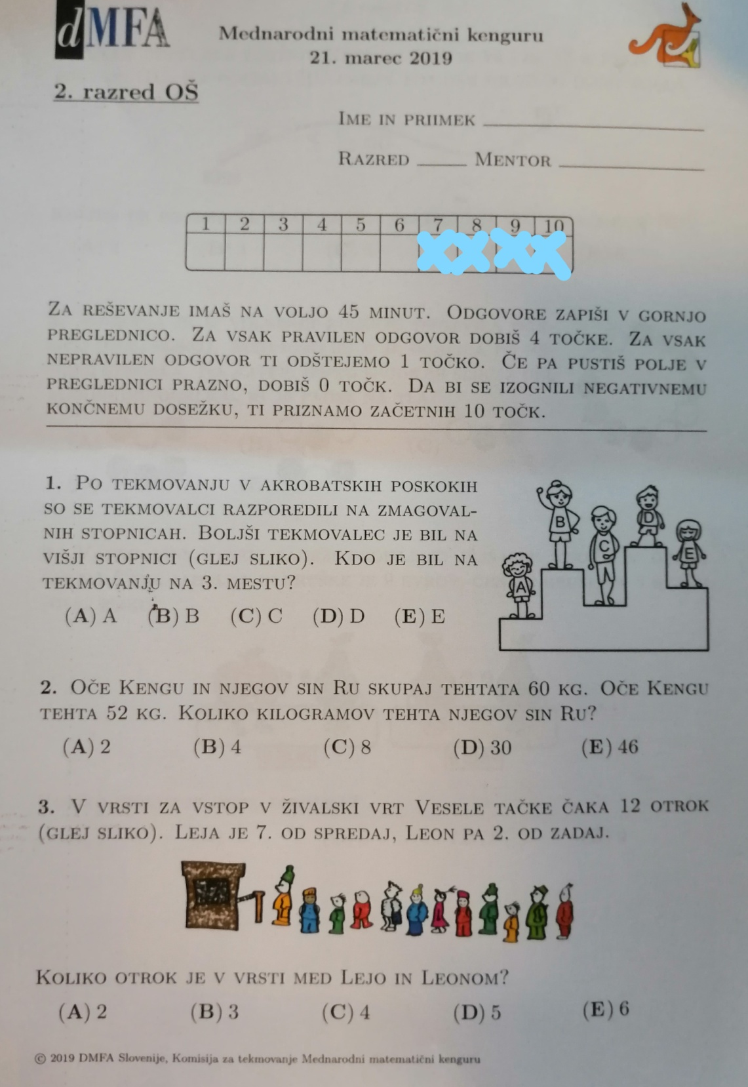

Slide 4
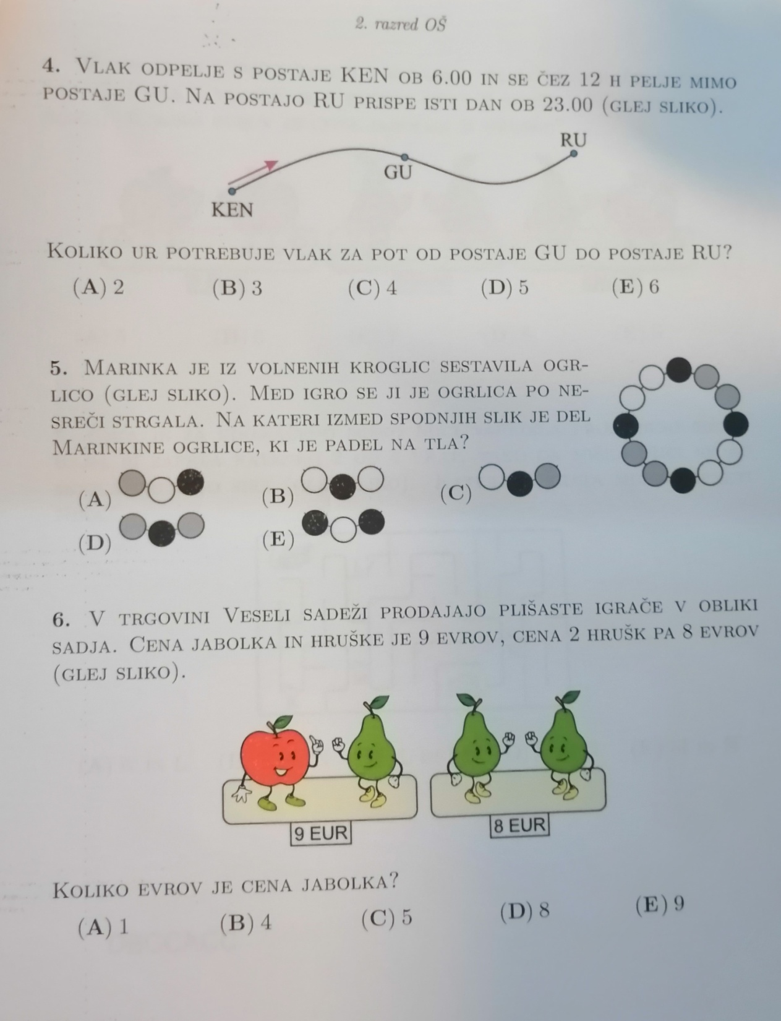

Slide 5
SVOJE DELO PREVERI ŠE Z REŠITVAMI:
1 | 2 | 3 | 4 | 5 | 6
E | C | B | D | C | C

